Slide 1
Hi-C – для всего!
Вениамин Фишман
Публичная лекция ИЦиГ СО РАН

Slide 2
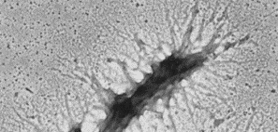

Slide 3
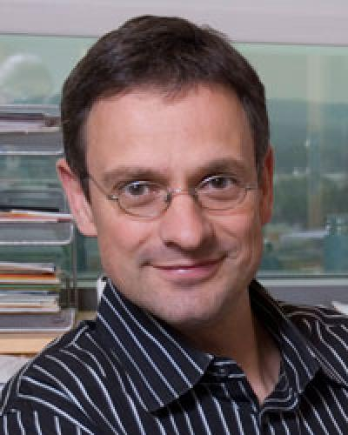
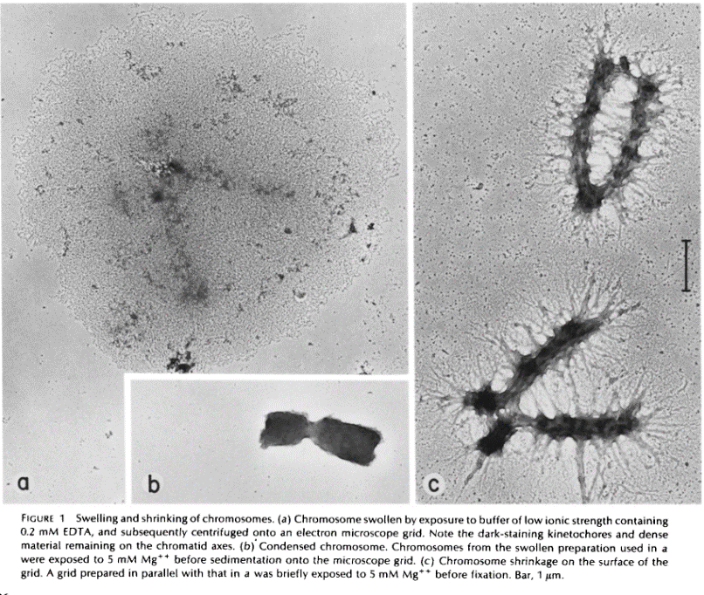
Job Dekker
EARNSHAW et al., 1983

Slide 4
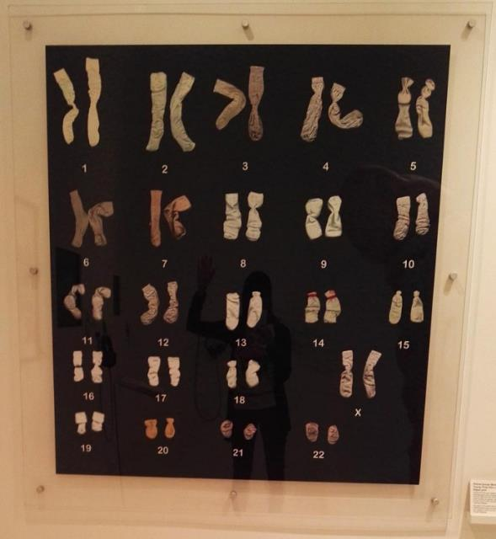
Andrea Duncan, 2002; “Twenty Three Pairs”.

Slide 5
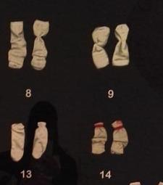
Andrea Duncan, 2002; “Twenty Three Pairs” (Wellcome Collection, London)

Slide 6
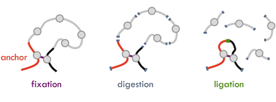
Chromosome Conformation Capture – 3C
Захват конформации хромосом

Slide 7
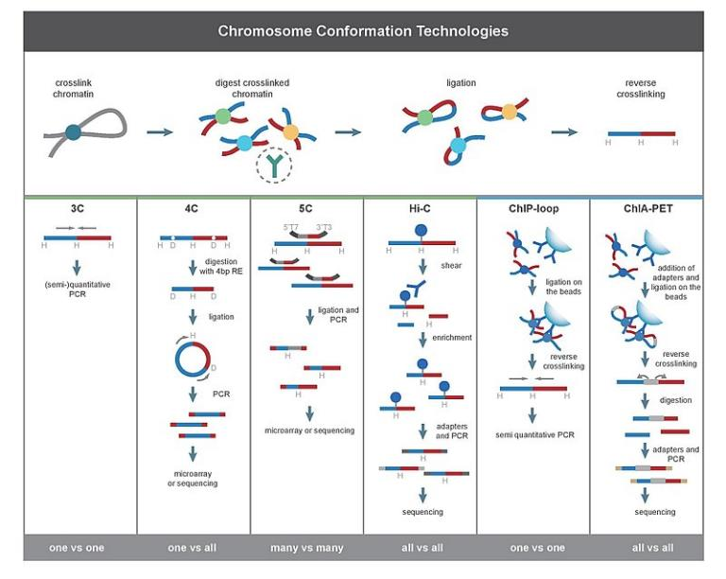
Chromosome Conformation Capture – 3C
Захват конформации хромосом
For review see
http://genesdev.cshlp.org/content/26/1/11.abstract
http://genesdev.cshlp.org/content/30/12/1357.abstract

Slide 8
Как организован геном?
Какие трехмерные формирует хроматин?
Зачем они нужны?
Как они образованы?

Slide 9
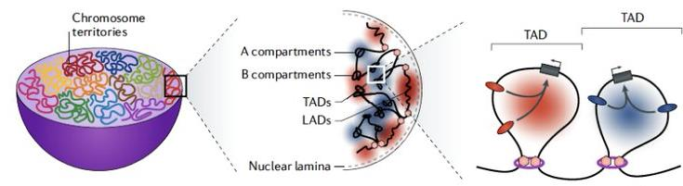
Как организован геном?
Компартменты, домены, петли

Slide 10
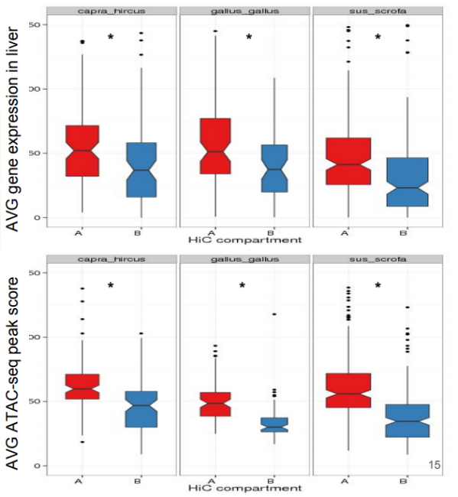
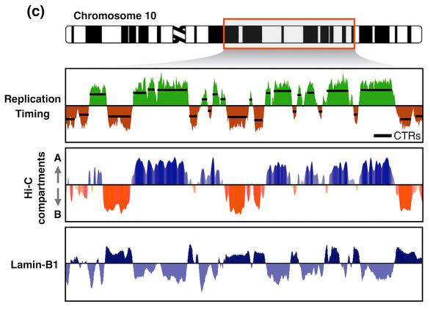
Компартменты – разделение активного и неактивного хроматина
From Pope et al., Nature, 2014

Slide 11
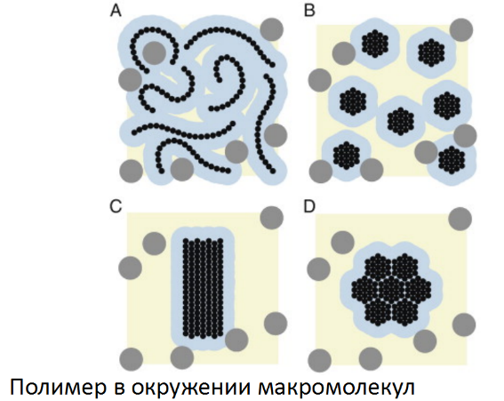
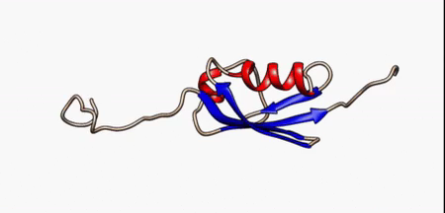
Как организован геном?
Компартменты – разделение активного и неактивного хроматина
Капли белка HP1 в водном растворе
Larson et al., 2017. Nature, Storm et al., 2017, Nature

Slide 12
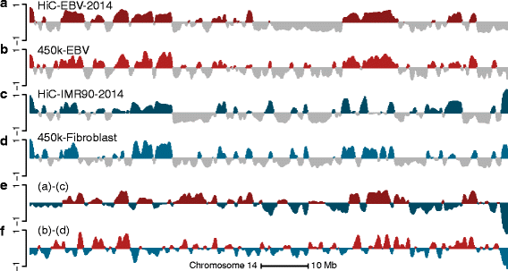
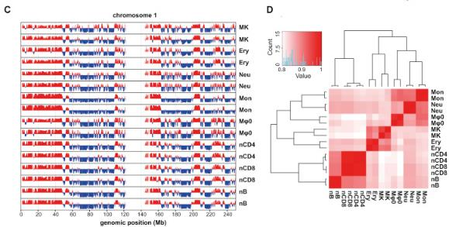
Консервативность компартментов между типами клеток
https://www.ncbi.nlm.nih.gov/pmc/articles/PMC5123897/
From Fortin et al., 2015, Genome Biology

Slide 13
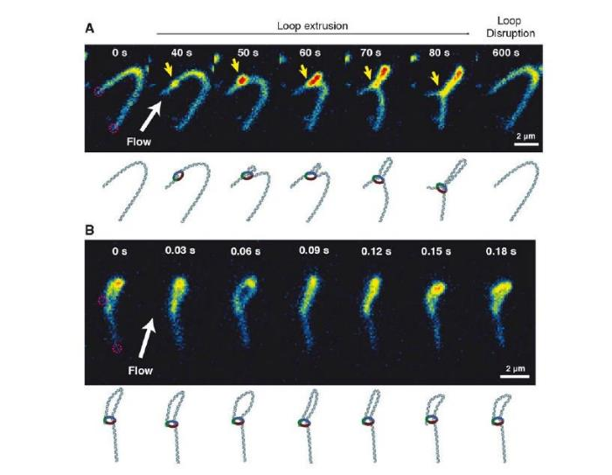
Binding: ~1–2 min CTCF; ~22 min Cohesin
Search: ~1 min CTCF; ~33 min Cohesin
https://www.ncbi.nlm.nih.gov/pubmed/28467304

Slide 14
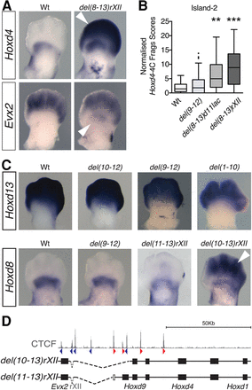
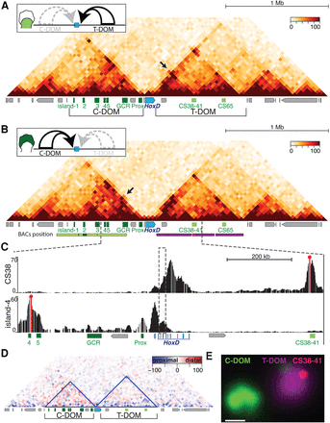
Топологически ассоциированные домены
https://www.ncbi.nlm.nih.gov/pubmed/29273679

Slide 15
https://www.ncbi.nlm.nih.gov/pubmed/24398455

Slide 16
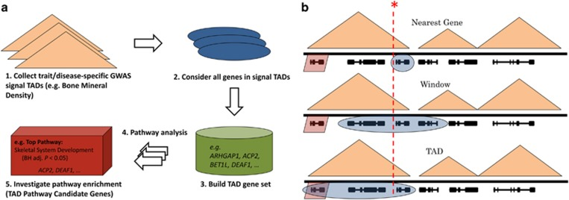
Как организован геном?
Домены и GWAS

Slide 17
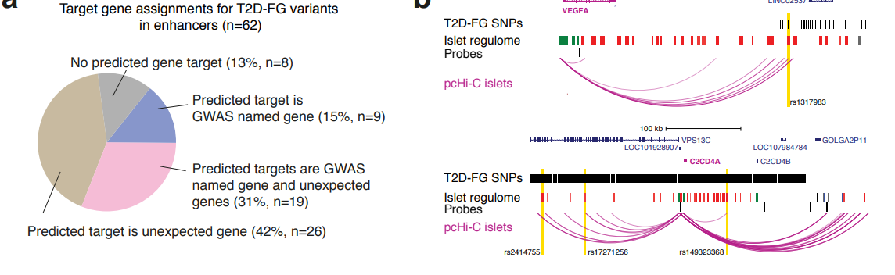
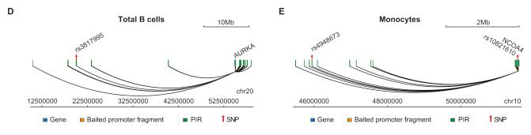
Как организован геном?
Домены и GWAS
I Miguel-Escalada et al
WW Greenwald et al
Both are bioXriv 2018 papers

Slide 18
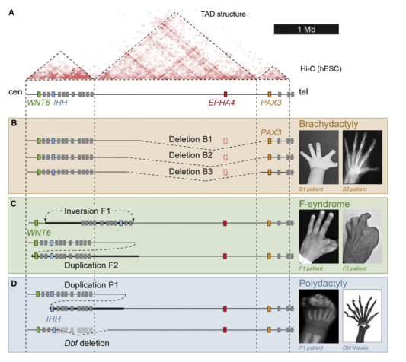
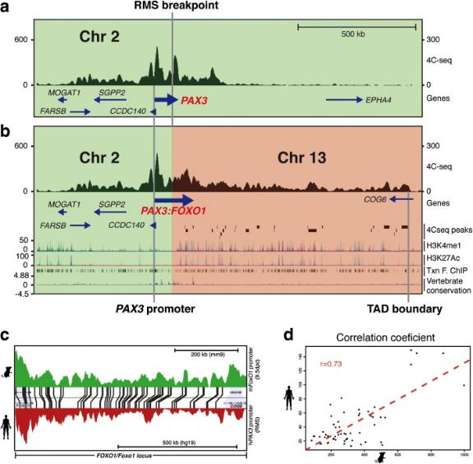
Как организован геном?
Домены и Хромосомные Перестройки
Lupianez et al., 2015
Vicente-Garcia et al., 2017

Slide 19
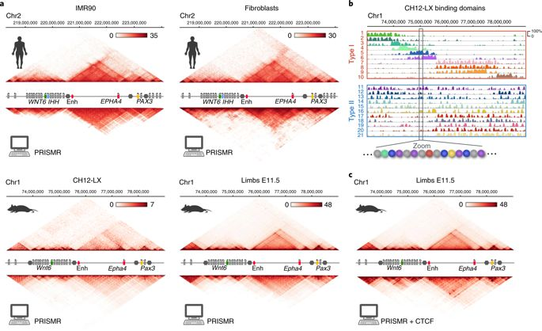
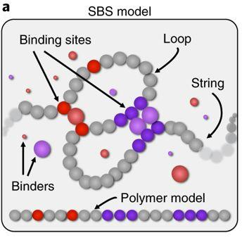
Как организован геном?
Домены и Хромосомные Перестройки
S Bianco et al., Nature, 2018

Slide 20
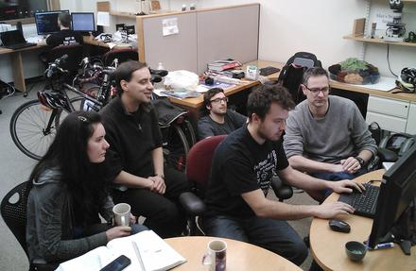
Строение метафазной хромосомы – сбылась мечта Деккера!

Slide 21
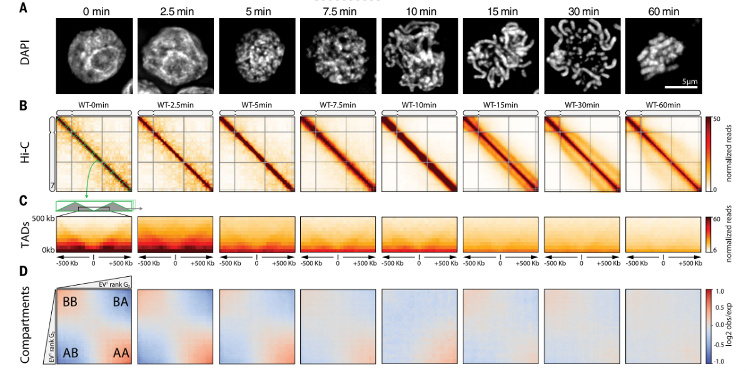
https://www.youtube.com/watch?v=FqoLm7E0mZ4

Slide 22
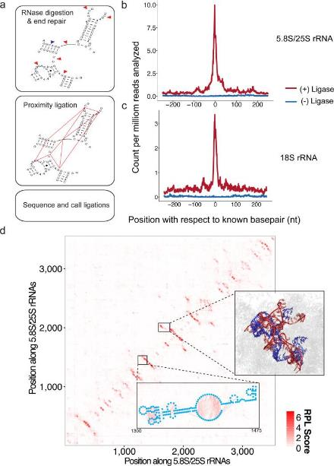
Использование Hi-C не для исследования 3Д организации геномов

Slide 23
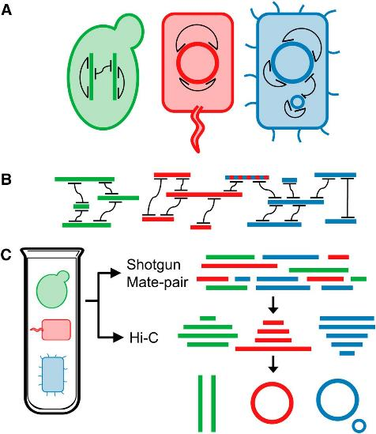
Использование метода Hi-C
Метагеномика

Slide 24
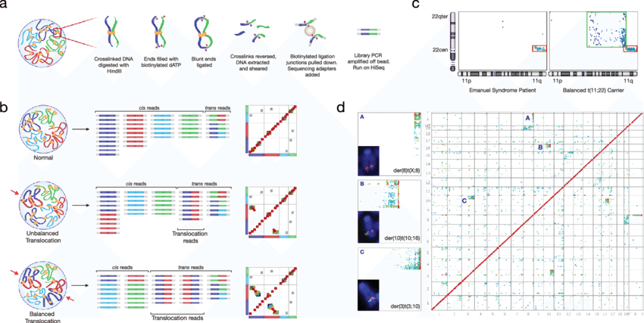
Использование метода Hi-C
Идентификация хромосомных перестроек

